Slide 1

HTML

Slide 2

HTML
HTML (Lenguaje de Marcas de Hipertexto, del inglés HyperText Markup Language) es el componente más básico de la Web. Define el significado y la estructura del contenido web.
Lenguaje compuesto de una serie de etiquetas o marcas que permiten definir el contenido y la apariencia de las páginas web

Slide 3
HTML
Es mantenido actualmente por Comunidad Internacional W3C (World Wide Web Consortium) la cual se encarga de su estandarización.
https://www.w3schools.com/html/

Slide 4
HTML
Etiquetas HTML
Una etiqueta HTML es una marca para diferenciar un elemento de otro por su contenido o su función, están delimitadas por: <> … </>
Elementos HTML
Se considera un elemento HTML a la información enmarcada desde la etiqueta de inicio hasta la etiqueta de cierre

Slide 5

HTML
Elementos HTML
Tiene la siguiente estructura:
Una etiqueta de inicio escrita dentro de los signos <>
La etiqueta de inicio puede tener opciones adicionales conocidas como atributos.

Slide 6

HTML
Elementos HTML
Tiene la siguiente estructura:
El contenido del elemento.
Se puede anidar otras etiquetas en caso de ser necesario.

Slide 7
HTML
Elementos HTML
Tiene la siguiente estructura:
Una etiqueta de cierta escrita dentro de los signos <> acompañada de un slash “</>”
No todas las etiquetas tienen marca de cierra, a estas se les conoce como etiquetas vacías (sin contenido).

Slide 8
HTML
Elementos HTML
Sintaxis de un elemento HTML
<nombreEtiqueta> Contenido etiqueta </nombreEtiqueta>

Slide 9
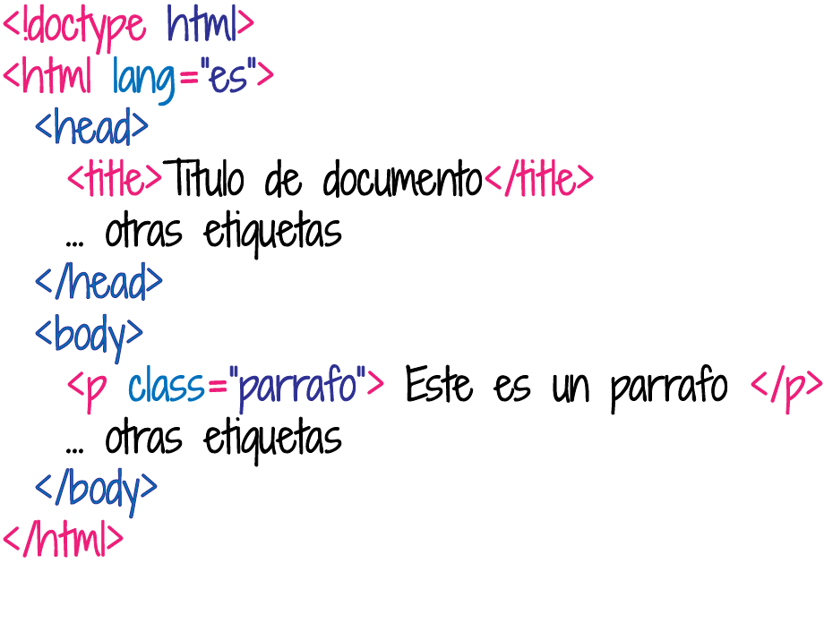
Estructura HTML

Slide 10
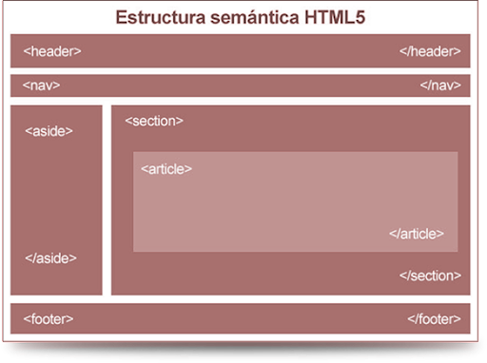
Estructura Web HTML

Slide 11
HTML
<html> marca el inicio de un documento html
<body> para el contenido
<head> para información sobre el documento
<div> división dentro del contenido
<a> para enlaces

Slide 12
HTML
<strong> <b> para poner el texto en negrita
<br> para saltos de línea
<H1>…<H6> para títulos dentro del contenido
<img> para añadir imágenes al documento
<ol> para listas ordenadas

Slide 13
HTML
<ul> para listas desordenadas
<li> para elementos dentro de la lista
<p> para parágrafos
<span> para estilos de una parte del texto

Slide 14
HTML
<table> para crear tablas
<thead> encabezado de la tabla
<tbody> contenido de la tabla
<tfoot> pie de página de la tabla

Slide 15
HTML
<tr> denota el inicio de una fila
<th> celda de encabezado
<td> celda
<caption> título de la tabla

Slide 16
HTML
<audio> reproductor estático de audios
<video> reproductor estático de videos

Slide 17
HTML
Listado completo de etiquetas:
https://www.w3schools.com/tags/ref_byfunc.asp

Slide 18


